Slide 1
Bounding box 안내문
https://app.labelbox.com/

Slide 2
각자 구글 이메일 확인해주세요. (회원가입필요)
이메일 안 왔으면 내 계정으로 들어오거나 저한테 알려주세요.
(여러명이 동시에 한 계정 접속해도 되는지는 모르겠음..)
메일: jokekeh773@etopmail.com
비번: Jokekeh773!

Slide 3
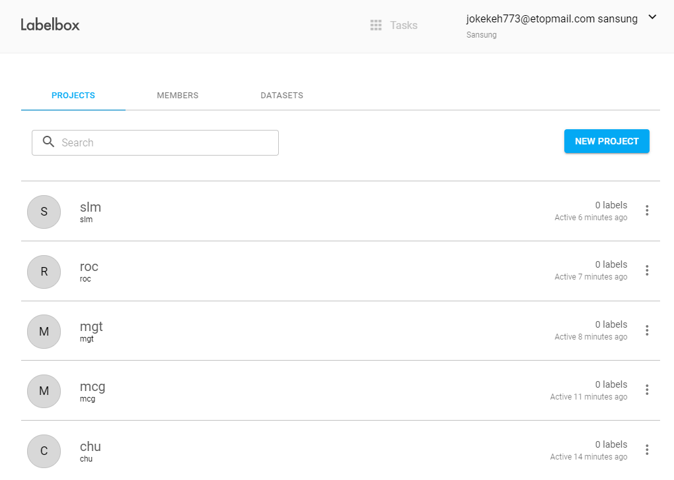
프로젝트에서 자기 할 일 클릭~
자기 물고기 코드 모르는 사람은 슬랙에 report 채널에 유정이가 올린 보고서를 정독합시다.

Slide 4
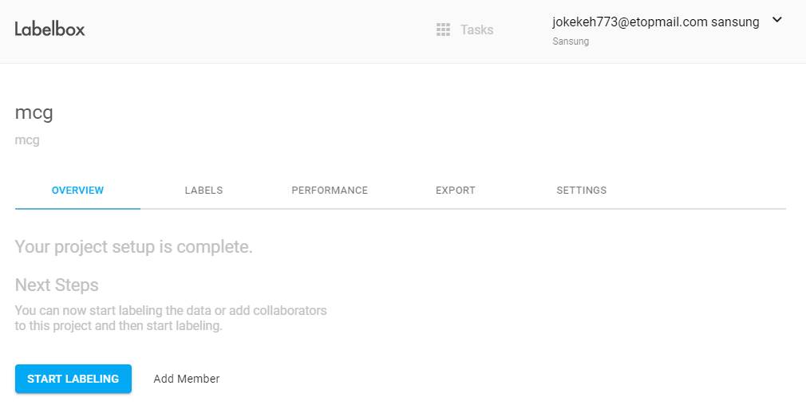
하늘색 start labeling 누르세요.

Slide 5
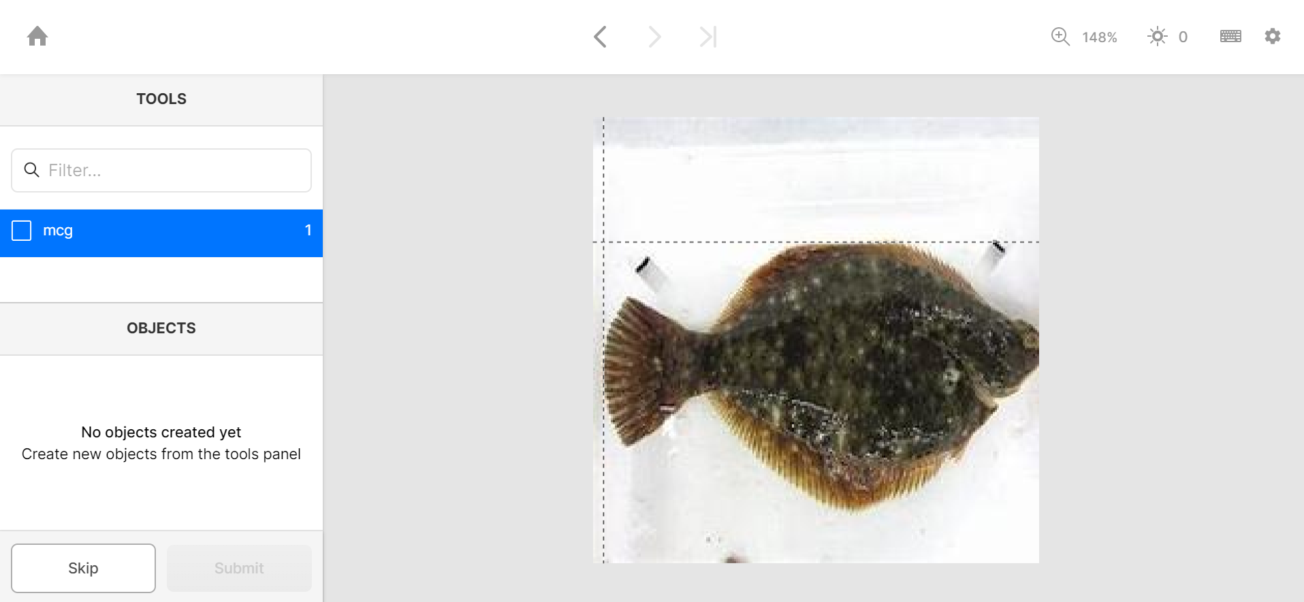
키보드 숫자 1 누르면 마우스에 점선 표시가 생겨요. 시작 지점 클릭하세요. (드래그 안 해도 돼요.)

Slide 6
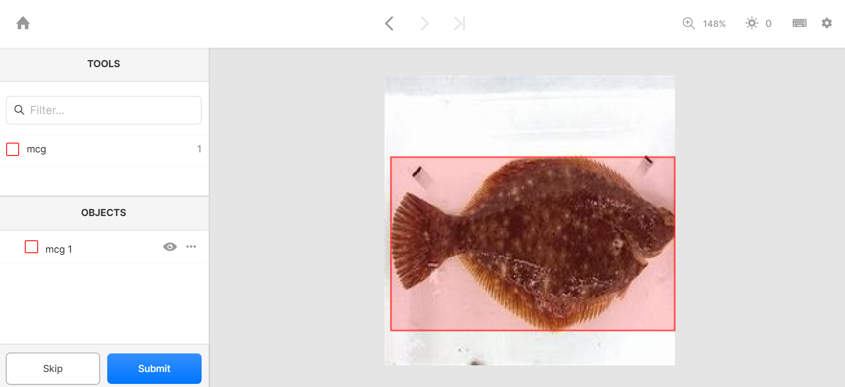
종료 지점 클릭하면 박스가 생겨요.
클릭-드래그가 아니라 클릭-클릭인거 기억하세요

Slide 7
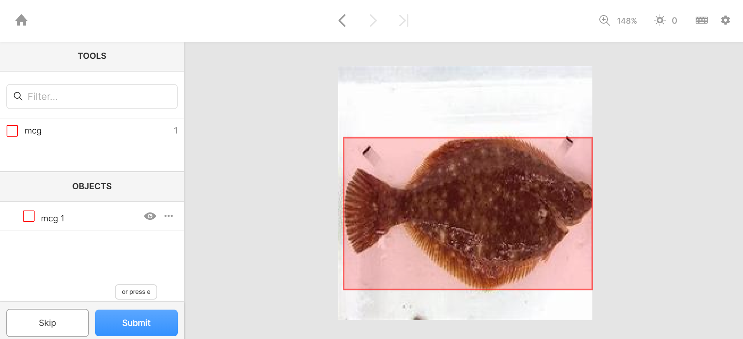
submit 버튼에 커서 올리면 알 수 있듯이 키보드 e 누르면 다음으로 넘어가요.

Slide 8
파이팅~

